Slide 1
Dalla religiosità alla religione

Slide 2
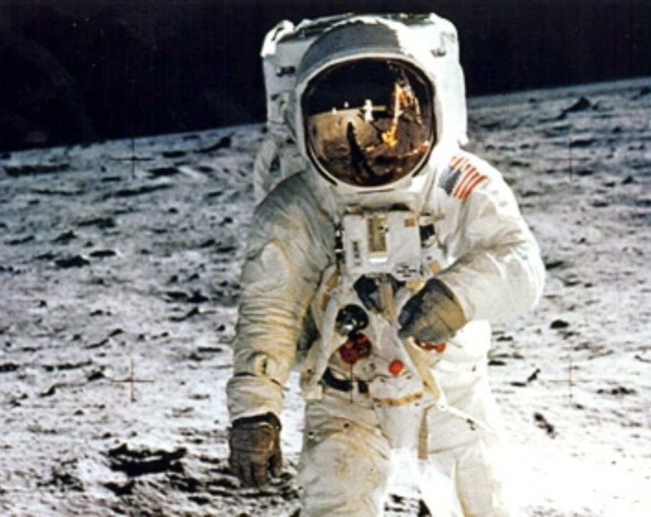
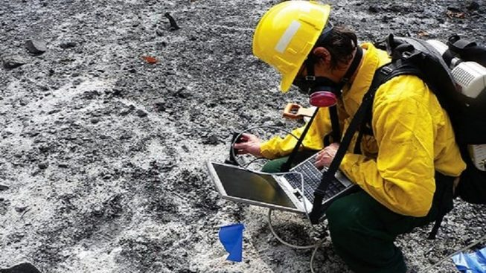
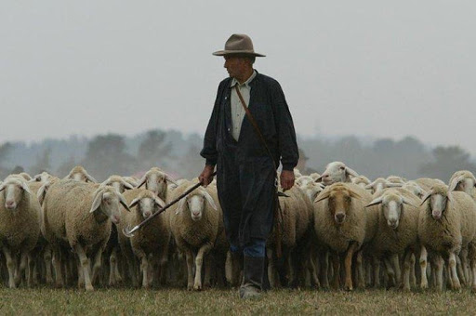
Ognuno di noi è in grado di leggere la realtà che ci circonda a vari livelli:
-L'uomo credente saprà leggere nella bellezza della natura anche la presenza di Dio. Per coloro che hanno uno “sguardo di fede”, ogni realtà è come se parlasse, portando in sè un grande messaggio.
-Per i Cristiani ogni cosa “parla” della presenza del Creatore, ma per riconoscerla bisogna farsi aiutare e sviluppare la capacità di sentire con il cuore e di capire con la mente.
Notes:
aggiungi immagini come nel libro o qui o copertina

Slide 3
cos'e' una religione e come nasce?
La “religione” (dal latino”re-ligare”, ovvero “legare insieme”), indica il rapporto tra l'uomo e Dio.
Nasce come risposta allo stupore che l'uomo prova dinanzi alla realtà e alle domande fondamentali sul senso dell'esistenza
(Da dove vengo? Chi sono? Dove vado?).
Per le religioni la risposta a questa domanda è Dio.

Slide 4
RELIGIONE E RELIGIOSITA'
In tutta la storia dell'umanità è stata sempre presente la religiosità, cioè il sentimento religioso. Gli uomini si sono sempre chiesti il perchè del mondo, della vita, degli avvenimenti. Tale atteggiamento li ha portati a credere nella presenza di qualcuno più grande: nascono così le prime religioni caratterizzate ognuna da luoghi sacri, libri sacri, feste, riti, preghiere e considerazioni sulla vita e sulla morte.

Slide 5
RELIGIONE
Atteggiamento che si apre al sacro. E' un sentimento religioso spontaneo. Nell'uomo primitivo essa è testimoniata dalla sepoltura dei morti e dell'utilizzo di simboli e disegni su corpi o nelle caverne.
RELIGIOSITA'
E' un insieme ordinato ed organizzato di elementi cultuali, di credenze e di comportamenti comuni, mediante i quali l'uomo esterna il rapporto con la divinità.

Slide 6
Le religioni possono essere di due tipi:
POLITEISTE
MONOTEISTE
Sono le religioni in cui si crede e si adorano più divinità.Fanno parte di questa categoria anche le religioni naturali in cui l'uomo riconosce l'esistenza di “un qualcosa” a lui superiore negli elementi e nei fenomeni della natura.
Sono le religioni che credono in un solo Dio. Sono dette anche rivelate perchè Dio si è “svelato” all'uomo, a partire da Abramo, padre dell'Ebraismo, del Cristianesimo e dell'Islam.
Notes:
le due religioni poli e mono

Slide 7
1
2
3
4
5
Leggere pagina 7 dal libro di testo e completare la cartina a pagina 53

